Slide 1


Advisor : Hoon Sung Chwa
Weekly Meeting
2023.04.27
Dept of Information & Communication Engineering, DGIST
Real-Time Computing Lab
Kang Young Eun ( kye0520 @dgist.ac.kr)

Slide 2
Evaluation
Setup
MOT dataset [1]
PyTorch framework, YOLOv5
Merged image size : 4
Comparison Models
Vanilla : YOLOv5
Resizing vanilla
Batching
Merge+Patch Model (Ours)
Merge+Patch Model without density (object scaling only)
Merge+Patch Model without object scaling (density only)
[1] Agarwal, Ankush, and Saurabh Suryavanshi. "Real-time* multiple object tracking (MOT) for autonomous navigation." Technical report (2017).
2
Notes:
Evaluation 진행한 내용 설명.
비교 모델은 다음 모델들과 진행.
vanila, deadline에 맞게 resizing한 vanilla, batching 기법
다음으로는 저희 모델에서 patching 기법 내부에 object scaling한 모델과, density에 따라서 merge size 키우도록 설정한 기법인 density 모델을 비교 모델로 설정.

Slide 3
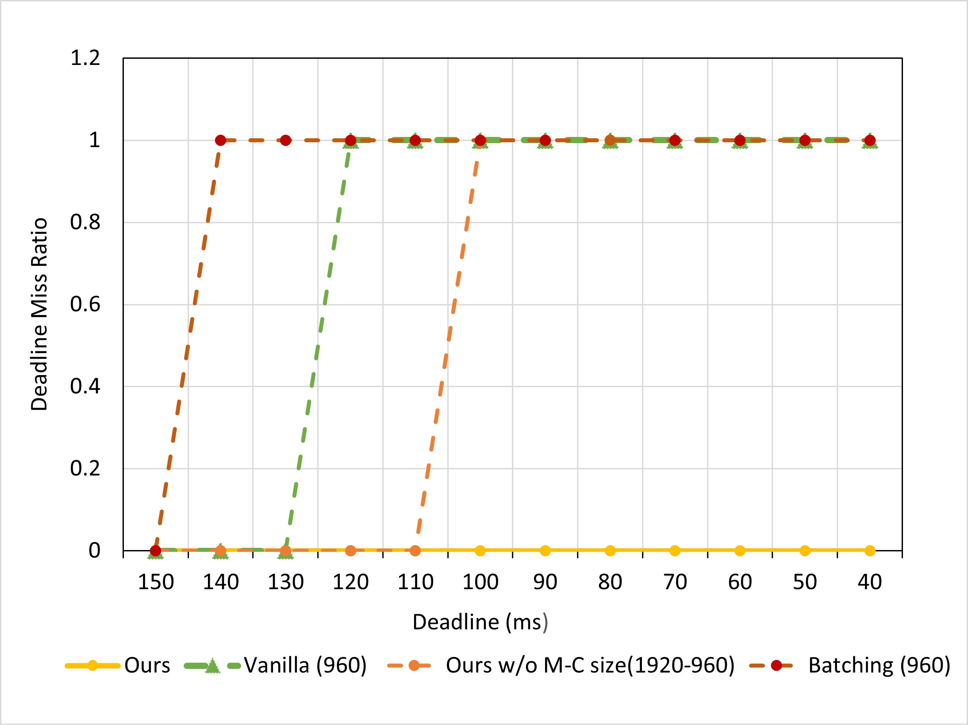
Evaluation
Deadline miss comparison
Deadline Miss ratio comparison
Vanilla is vulnerable to dynamically changing deadlines.
Batching also with static image size, does not satisfy dynamic timing constraints.
Dynamically deciding Merge and Canvas size according to deadline helps meet deadline at any dynamically changing circumstances.
3
Notes:
먼저 deadline miss ratio를 비교.
x축이 deadline이고 y축이 deadline miss ratio를 나타낸 것.
따라서 0에 가까울 수록 좋고 miss가 없는 것 1일 수록 miss가 많은 것을 의미.
이미지 사이즈의 경우 vanill와 batching 가로 길이 960으로 설정하였고
이미지의 merge size와 canvas size를 static하게 고정하고 한 것과 비교.
실험 결과 vanill의 경우 dynamic하게 변화하는 상황에 대응하지 못하여 120이하로는 deadline miss 발생
batching의 경우 일정 이미지 개수 이상으로는 overhea가 발생하여 본 실험에서는 큰 latency가 발생하며, 역시 dynamic deadline은 만족하지 못하는 결과를 보인다.
반면, 제안 모델에서 merge-canvas size를 deadlin에 따라서 dynami하게 결정하면서 deadline을 miss하는 경우가 없다라는 것을 보였다.

Slide 4
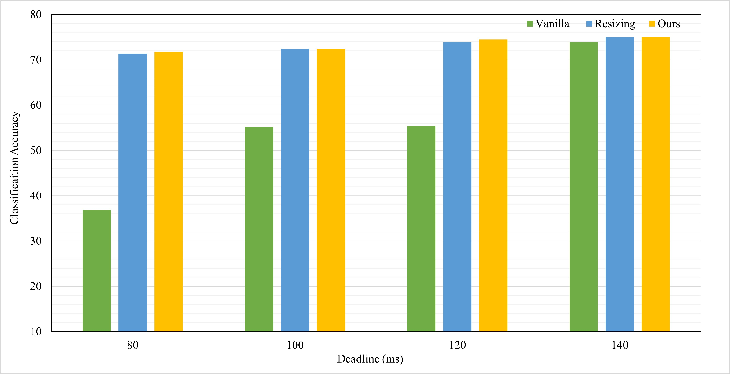
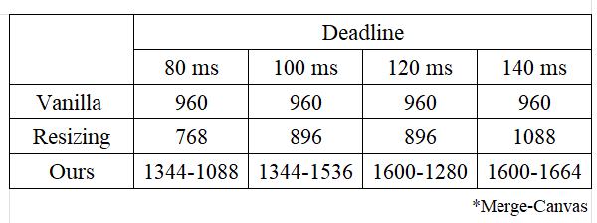
Evaluation
Classification Accuracy
Average detection accuracy comparison with baselines
Corresponding Image Resolution
Deadline Miss!
Our model not only meets the deadline, but also achieves a higher accuracy compared to using image resizing techniques
4
Notes:
다음으로는 deadlin의 변화에 따른 accuracy 결과이다.
비교는 vanilla, 이미지 resizing과 비교하였고. 우측이 각각에 따른 이미지의 사이즈다.
120ms deadlin을 기준으로 바닐나 모델은 deadline miss가 발생한다.
또한 우리의 모델은 모든 deadline의 경우에 마감시간을 만족하고 가장 높은 결과를 보인다.

Slide 5
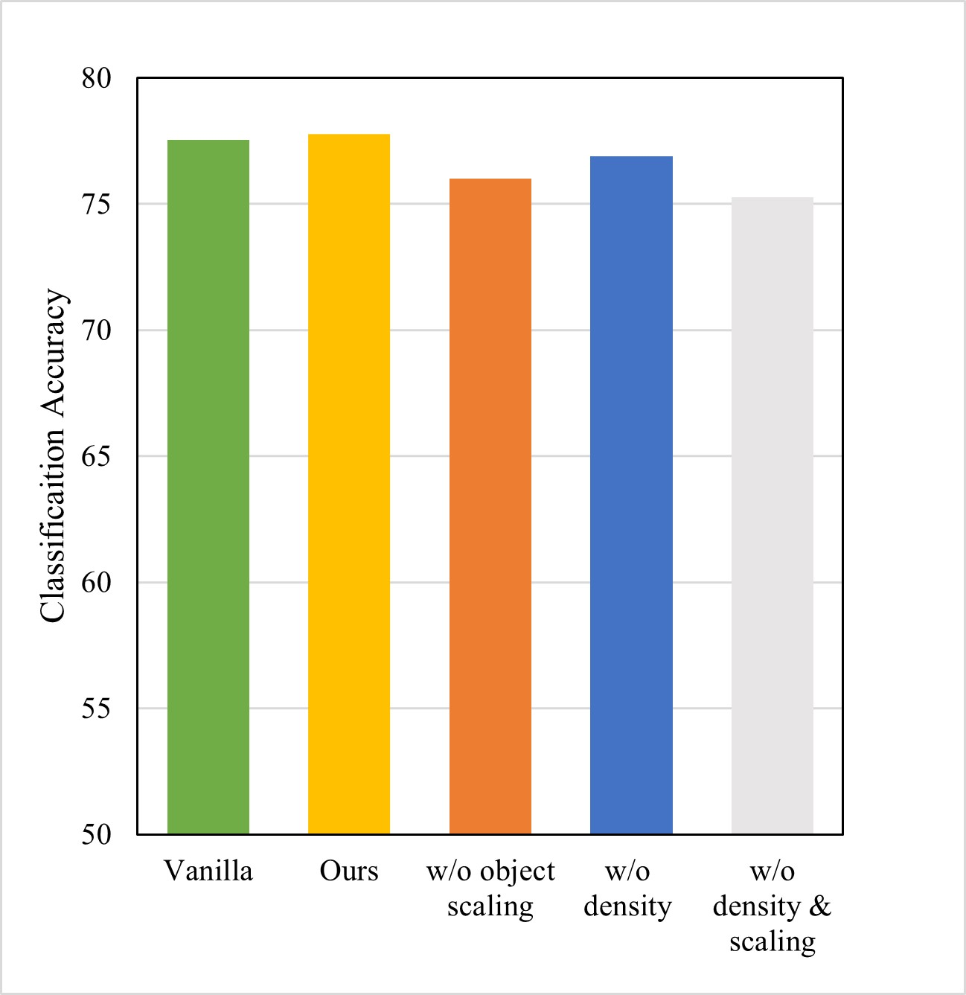
Evaluation
Classification Accuracy 2 : Ablation Study
Average detection accuracy comparison with and without object scaling and density
Without Object scaling, accuracy falls below vanilla.
Without Image density , accuracy slightly drops than our proposed model .
Therefore, object scaling and density consideration is essential approach to higher classification accuracy.
5
Notes:
Deadline 140 ms
vanilla 960
다음으로는 모델의 patching 시 object scalin과 image density에 따른 merge size 기능에 대한 ablation study를 진행한 결과
실험 결과 두가지 모두 없는 경우 vanilla 보다 떨어지는데,
scaling, density를 모두 적용하여 정확도를 높일 수 있음을 보임.

Slide 6
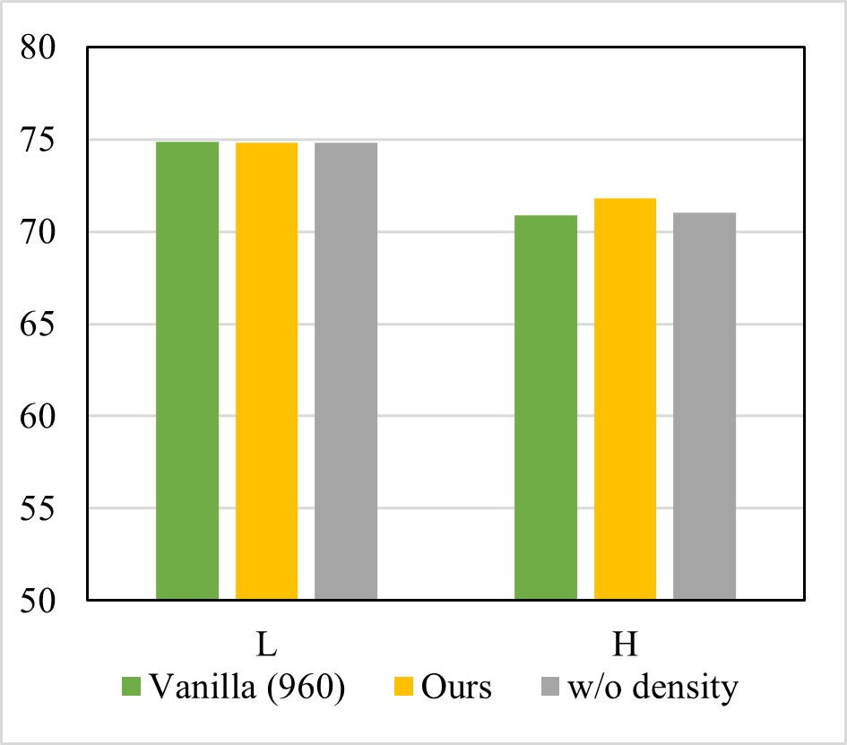
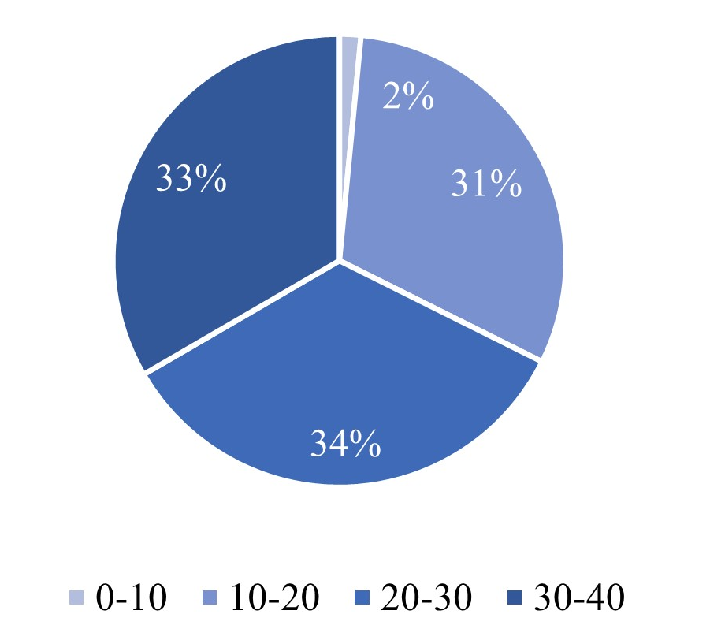
Evaluation
Classification Accuracy 3 : Density
Number of object distribution per frame
Accuracy of different density
Density Level
H : Frame of previous object number over 25.
L : Frame of previous object number under 25.
Our model shows higher accuracy even to dense images.
6
Notes:
실험은 mot dataset에서 density에 따라 나누어 진 것으로 실험.
다음으로는 density를 High 와 Low로 나누어 실험한 결과.
High와 Low를 나눈 기준은 하나의 프레임에서 object의 개수의 비율에 의해 25로 설정.
140ms deadlin으로 vanill와 우리 모두 deadline을 맞출 수 있는 조건으로 설정.
먼저 전체적으로 살펴보면 densit가 낮을 경우가 정확도가 높다.
low에 대해서는 어떠한 merges size에 대한 조치가 없기 때문에 density의 유무에 따른 변화가 없으나,
object의 수가 많은 경우에도 우리 모델이 density 고려함으로써 더욱 높은 정확도를 얻을 수 있었다.

Slide 7
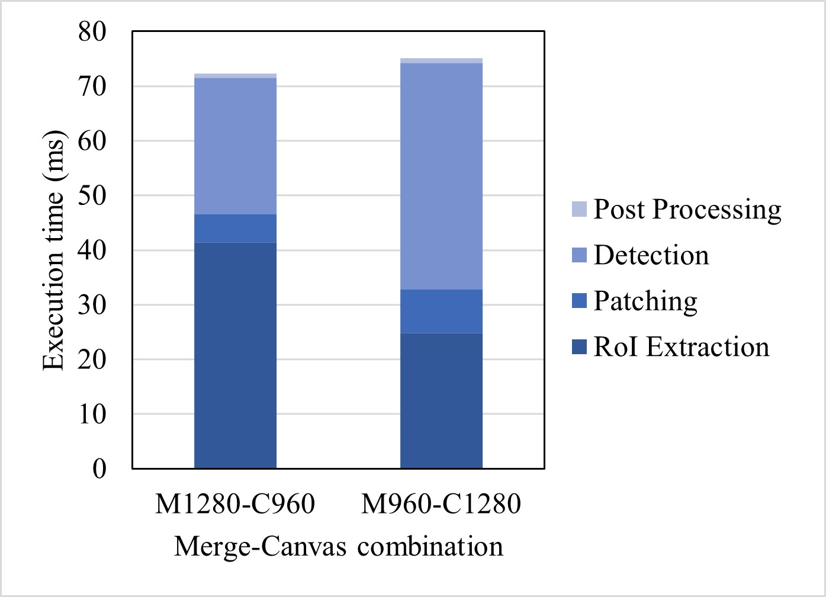
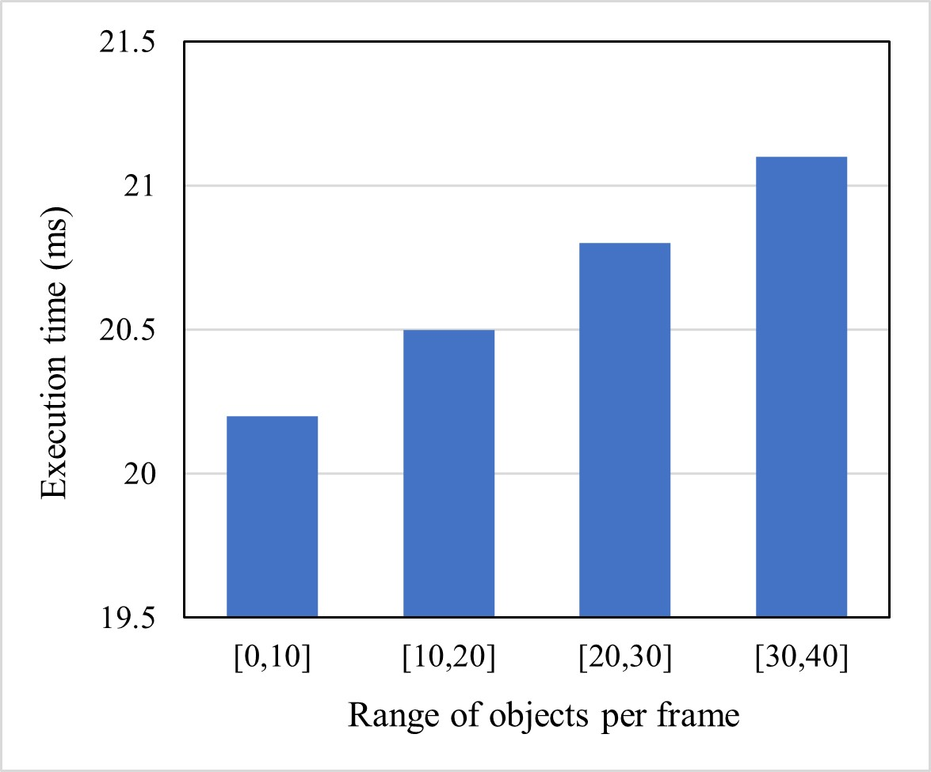
Evaluation
Breakdown latency of Patching framework
Breakdown latency of Patching framework
Patching execution time with the number of objects
0.9 ms
Execution time of patching only covers 5% and 8% of whole framework respectively.
The increase in the execution time with respect to the number of objects is low.
7
Notes:
다음으로는 전체 프레임워크의 execution time에 대한 실험을 진행했다.
먼저 왼쪽 그래프는 전체 patching framewor에 대한 실행시간을 분석한 결과이다.
patching이 이미지 사이즈에 따라 전체의 5%와 8% 정도 차지하는 것으로 드러났다.
다음으로 object의 개수에 따른 patching의 실행시간을 측정한 결과이다.
왼쪽과 차이가 나는 이유는 canvas의 사이즈를 1920으로 가장 큰 사이즈로 설정했기 때문.
이토록 큰 사이즈로 했는데도 object 사이즈가 많을 경우와 적은 경우 비교 했을 때 0.9 ms 밖에 차이가 나지 않는 것을 보였다.

Slide 8

Advisor : Hoon Sung Chwa
Thank you
Dept of Information & Communication Engineering, DGIST
Real-Time Computing Lab
Kang Young Eun (kye0520@dgist.ac.kr)

